Slide 1
Pertemuan 3

Slide 2
Roadmap Pembelajaran
Operator perbandingan
if statement
if else
elif

Slide 3
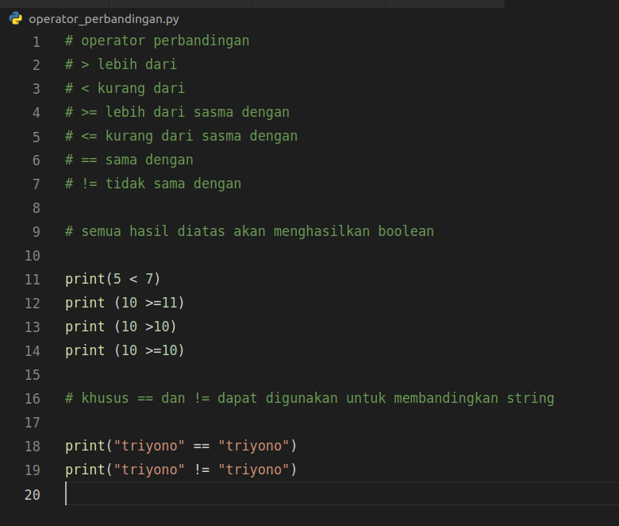
Operator perbandingan

Slide 4
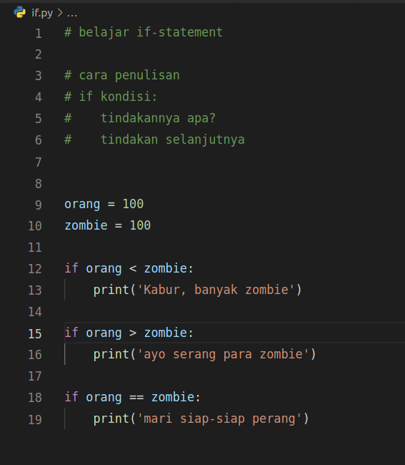
If statement

Slide 5
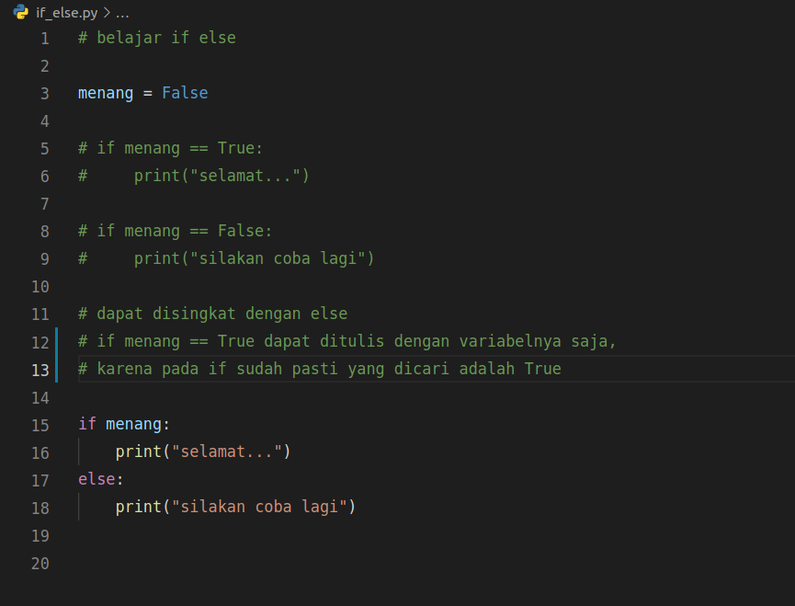
if else

Slide 6
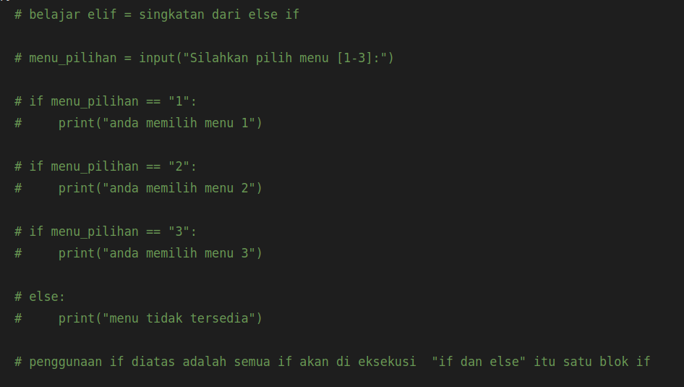
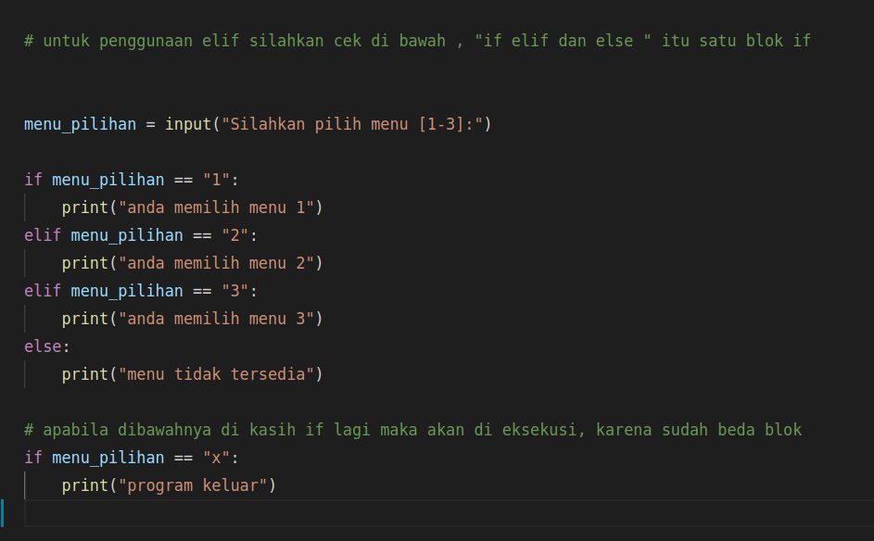
Elif

